Slide 1

4
4
3
مراجعة
الدرس 12
الدرس 11
الدرس 10
الدرس 9

Slide 2






أيقونات توجيهية
توجيهات الأستاذ(ة)
تعيين تلميذ للإجابة
المرور بين الصفوف
عرض فيديو
المرور للشريحة الموالية بعد عرض الفيديو
العمل في ثنائيات

Slide 3
برمجة الأسبوع الثالث
(ة)خاص بالأستاذ
الدرس 10
الدرس 9
الأعداد العشرية (5)
الأعداد العشرية (4)
الدرس12
الدرس 11
حل المسائل(التناسبية)
الأعداد العشرية (6)
المراجعة
مراجعة دروس الأسبوع 3

Slide 4
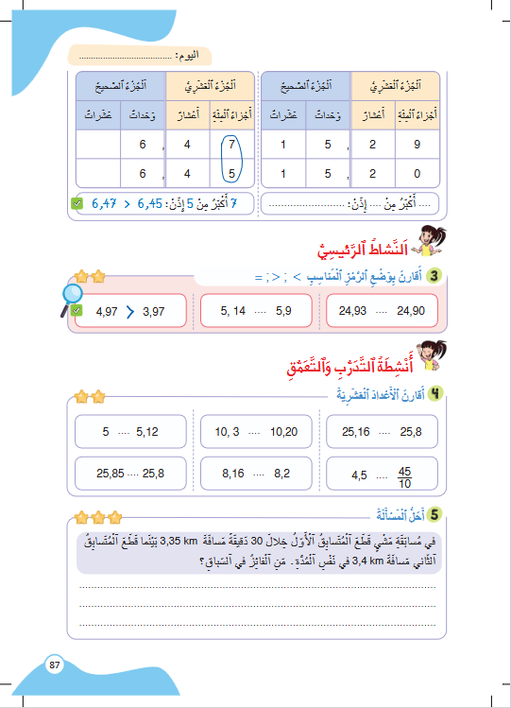
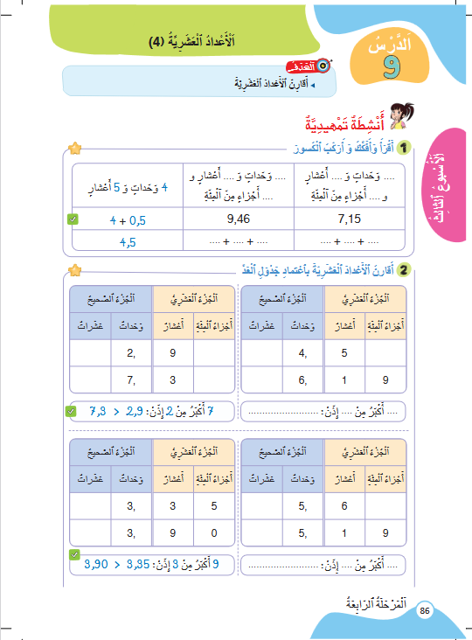
درس اليوم
(ة)خاص بالأستاذ
اَلْأَعْدادُ الْعَشَرِيَّةُ (4)

Slide 5




(ة)خاص بالأستاذ
مراحل الدرس
افتتاح الدرس:
5
1
نمذجة
7
2
ممارسة الموجهة
30
3
ممارسة المستقلة
15
4
اختتام الدرس
5

Slide 6
(ة)خاص بالأستاذ
عند نهاية الدرس
على الأقل 80% من المتعلمين سيكونون قادرين على:
مُقارَنَةِ الْأَعْدادِ الْعَشَرِيّةِ.

Slide 7



مرحباً سنتابع درسا جديدا مع مجد وندى.

Slide 8

(ة)خاص بالأستاذ
افتتاح الدرس
1
الحساب الذهني
أنشطة تمهيدية

Slide 9


خذوا كراسة الحساب الذهني، ص 20 .

Slide 10

لديكم دقيقة واحدة لتحسبوا الجداءات الآتية. دوّنوا النتيجة فقط.
A
2 x 7 =
.....
مِثالٌ :
A
14
اُكْتُبواْ في دَفاتِرِكُمْ:

Slide 11
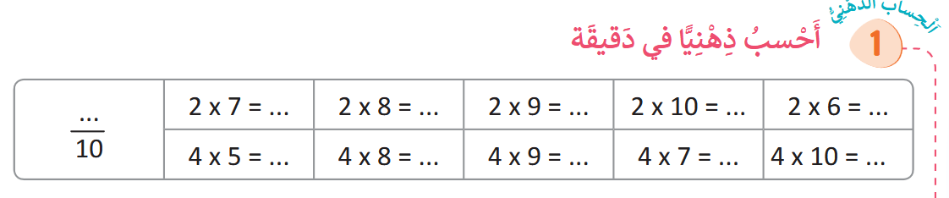


عرض فيديو الحساب الذهني.

Slide 12
صححوا.
14 16 18 20 12
20 32 36 28 40

Slide 13
(ة)خاص بالأستاذ
افتتاح الدرس
1
الحساب الذهني
أنشطة تمهيدية

Slide 14


خذوا ألواحكم.

Slide 15

اكتبوا على اللوحة حرف الجواب الصحيح .
7 وَحَدَاتٍ وَ3 أَعْشارٍ هي:
37
73
3,7
7,3

Slide 16
ارفعوا ألواحكم.

Slide 17
صححوا.
7 وَحَدَاتٍ وَ3 أَعْشار هي:
37
73
3,7
7,3

Slide 18
اكتبوا على اللوحة حرف الجواب الصحيح .
أَرْبَعَةَ عَشَرَ عُشُرًا هي:
1,4
0,14
14,0
14

Slide 19
ارفعوا ألواحكم.

Slide 20
صححوا.
أَرْبَعَةَ عَشَرَ عُشُرًا :
1,4
0,14
14,0
14

Slide 21
اكتبوا على اللوحة حرف الجواب الصحيح .
تِسْعُ وَحداتٍ وَخَمْسَةٌ وَسَبْعونَ جُزْءًا مِنَ الْمِئَةِ هي:
975
9,75
9,075
97,5

Slide 22
ارفعوا ألواحكم.

Slide 23
صححوا.
تِسْعُ وَحداتٍ وَخَمْسَةٌ وَسَبْعونَ جُزْءًا مِنَ الْمِئَةِ هي:
975
9,75
9,075
97,5

Slide 24
اكتبوا على اللوحة حرف الجواب الصحيح .
اَلْعَدَدُ الْمُساوِي لِ 4,8 :
8,4
4,08
4,80
48

Slide 25
ارفعوا ألواحكم.

Slide 26
صححوا.
اَلْعَدَدُ الْمُساوي لِ 4,8 :
8,4
4,08
4,80
48

Slide 27
فككوا العدد العشري 8,65
8,65 = …. + ….+ ….

Slide 28
ارفعوا ألواحكم.

Slide 29
صححوا.
8,65 = 8 + 0,6+ 0,05

Slide 30
ركبوا العدد العشري.
10+9+0,6+0,07= …….

Slide 31
ارفعوا ألواحكم.

Slide 32
صححوا.
10+9+0,6+0,07= 19,67

Slide 33


(ة)خاص بالأستاذ
النمذجة
2
مُقارَنَةُ الْأَعْدادِ الْعَشَرِيَّةِ.
7

Slide 34


مرحباً، سنتعلم كيف نقارن عددين عشرين.

Slide 35
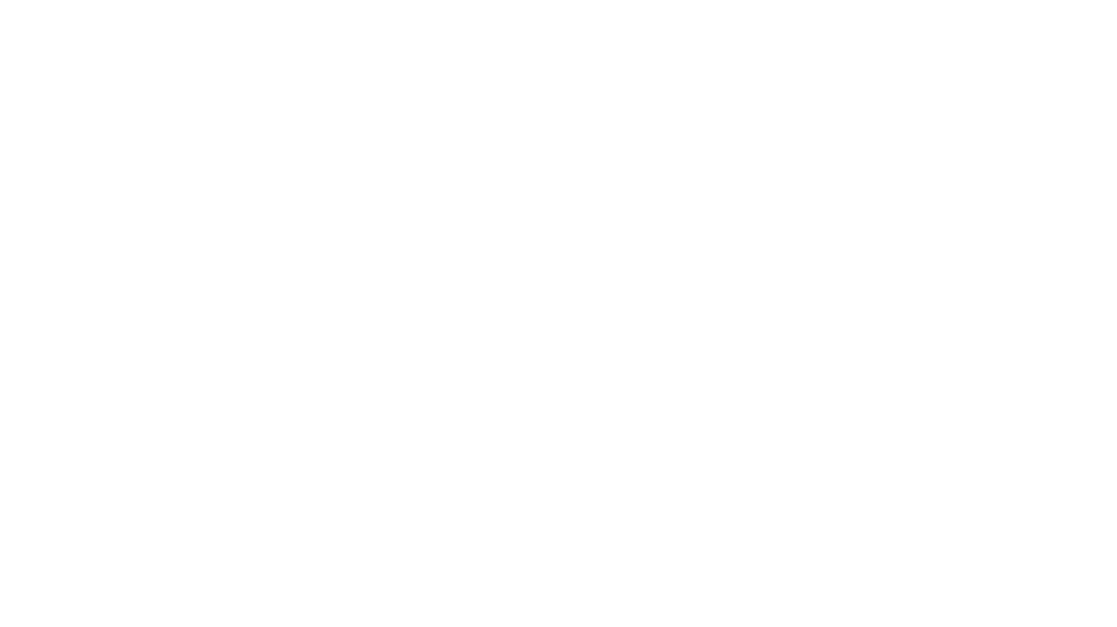
عرض فيديو النمذجة.

Slide 36
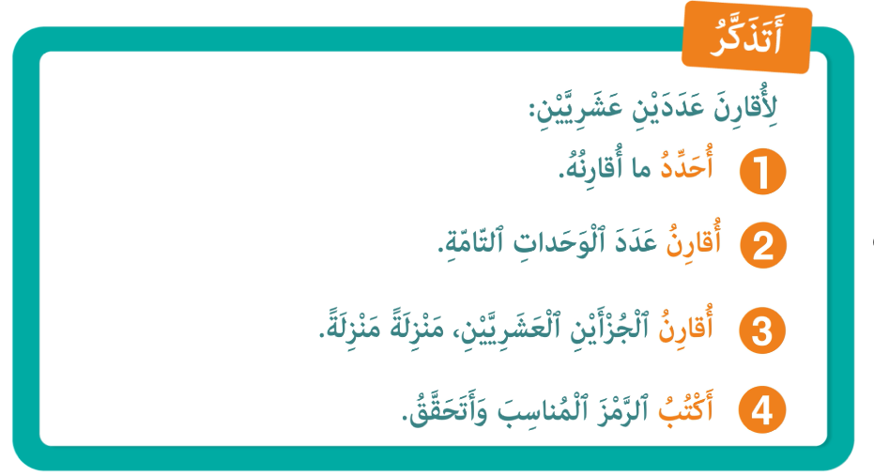
لنتذكر.

Slide 37
(ة)خاص بالأستاذ
ممارسة موجهة
3
النشاط 1
النشاط 1
النشاط 3
5

Slide 38

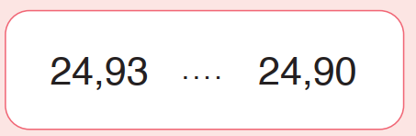
انتبهوا ، سنتبع نفس خطوات مجد وندى لمقارنة العددين العشريين.

Slide 39

ماذا نفعل في الخطوة الأولى؟
أَكْتُبُ
3
3
أُقارِنُ
2
1
أُقارِنُ
أُحَدِّدُ

Slide 40
من يحدد ما نقارنه؟
أَكْتُبُ
3
3
أُقارِنُ
2
1
أُقارِنُ
أُحَدِّدُ

Slide 41
علينا أن نقارن 24,90 و24,93.
أَكْتُبُ
3
3
أُقارِنُ
2
1
أُقارِنُ
أُحَدِّدُ

Slide 42
ماذا نفعل في الخطوة الثانية؟
أَكْتُبُ
3
أُقارِنُ
3
أُقارِنُ
2
أُحَدِّدُ
1

Slide 43
على ألواحكم، قارنوا عددي الوحدات التامة في العددين.
أَكْتُبُ
3
أُقارِنُ
3
أُقارِنُ
2
أُحَدِّدُ
1

Slide 44
ارفعوا ألواحكم.

Slide 45
صححوا. الجزءين الصحيحين متساويين. 24 وحدة.
أَكْتُبُ
3
أُقارِنُ
3
أُقارِنُ
2
أُحَدِّدُ
1
24 = 24

Slide 46
ما العمل في الخطوة الثالثة؟
أَكْتُبُ
3
أُقارِنُ
3
أُقارِنُ
2
أُحَدِّدُ
1

Slide 47
من يمر إلى السبورة ليقارن الجزءين العشريين منزلة منزلة.
أَكْتُبُ
3
أُقارِنُ
3
أُقارِنُ
2
أُحَدِّدُ
1

Slide 48
صحيح. نفس الرقم في منزلة الأعشار في العددين: 9.
أَكْتُبُ
3
أُقارِنُ
3
أُقارِنُ
2
أُحَدِّدُ
1

Slide 49
نمر إلى المنزلة الموالية. من يمر ليقارن الرقمين.
أَكْتُبُ
3
أُقارِنُ
3
أُقارِنُ
2
أُحَدِّدُ
1

Slide 50
صحيح. لدينا 3 في منزلة أجزاء المئة في العدد الأول و 0 في العدد الثاني.
3 أكبر من 0
أَكْتُبُ
4
أُقارِنُ
3
أُقارِنُ
2
أُحَدِّدُ
1
3> 0

Slide 51
ما العمل في الخطوة الرابعة؟
أَكْتُبُ
4
أُقارِنُ
3
أُقارِنُ
2
أُحَدِّدُ
1

Slide 52
اكتبوا الرمز المناسب على الألواح وتحققوا من المقارنة.
أَكْتُبُ
4
أُقارِنُ
3
أُقارِنُ
2
أُحَدِّدُ
1

Slide 53
ارفعوا ألواحكم.

Slide 54
صححوا . من يمر إلى السبورة ليتحقق. 24,93 >24,90
دعوة متعلم ليتساءل هل فعلا 24,93 أكبر من 24,90 ؟ ثم يعيد الخطوات للتأكد.
أَكْتُبُ
4
أُقارِنُ
3
أُقارِنُ
2
أُحَدِّدُ
1
>

Slide 55
هكذا استطعنا مقارنة العددين متبعين نفس الخطوات.
أَكْتُبُ
4
أُقارِنُ
3
أُقارِنُ
2
أُحَدِّدُ
1
>

Slide 56
(ة)خاص بالأستاذ
ممارسة موجهة
3
النشاط 1
النشاط 2
النشاط 3
10

Slide 57
خذوا ألواحكم.

Slide 58

باتباع نفس الخطوات. قارنوا 6 و 6,12 واكتبوا الرمز المناسب.
6
....
6,12

Slide 59
ارفعوا ألواحكم.

Slide 60
صححوا. من يشرح كيف حصل على الجواب الصحيح.
6
<
6,12

Slide 61
6 وحدات أصغر من 6 وحدات و12 جزءا من المئة.
<
6
6,12

Slide 62
كما يمكن التأكد بالموازنة بأصفار مساعدة لمقارنة الجزء العشري منزلة منزلة.
<
6,12
6,00
0< 1

Slide 63
(ة)خاص بالأستاذ
ممارسة موجهة
3
النشاط 1
النشاط 3
النشاط 3
5

Slide 64

الآن افتحوا كراساتكم على الصفحة 76 .

Slide 65
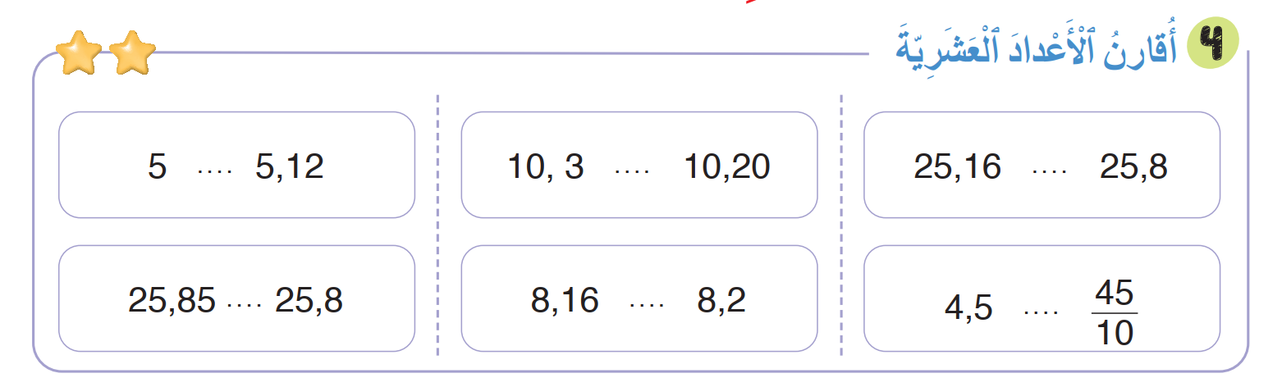
أنجزوا الجزء الأول من التمرين 4 على الكراسة .

Slide 66

اشتغلوا في ثنائيات.

Slide 67
كل واحد يقارن إنجازه مع زميله. تأكدوا أنكم اتبعتم الخطوات بشكل سليم.

Slide 68
صححوا.
تقديم المساندة للمتعثرين.
<
<
<

Slide 69
(ة)خاص بالأستاذ
ممارسة مستقلة
4
أنجز بمفردي
10

Slide 70
افتحوا كراساتكم على الصفحة 87 .

Slide 71
أنجزوا الجزء الثاني من التمرين 4 على الكراسة .لديكم 4 دقائق.
سأمر بين الصفوف لأتحقق من إنجازاتكم وأصحح كراساتكم

Slide 72
صححوا. من يشرح لماذا 4,5 تساوي 45 على 10؟
تقديم المساندة للمتعثرين.
<
<
=

Slide 73
(ة)خاص بالأستاذ
اختتام الدرس
5
3

Slide 74
انتبهوا جيدا! في المنزل، أنجزوا كل الأنشطة المتبقية على الصفحتين: 86و87.

Slide 75
إلى اللقاء. في الحصة القادمة، سنقوم بتصحيح التمارين المنجزة في المنزل.

Slide 76


(ة)خاص بالأستاذ
(ة)خاص بالأستاذ
بناء على إنجازات المتعلمين خلال الممارسة المستقلة

